Slide 1
CHÀO MỪNG CÁC EM ĐẾN VỚI BUỔI HỌC NGÀY HÔM NAY!

Slide 2
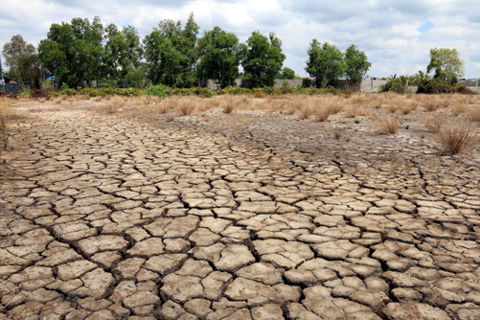
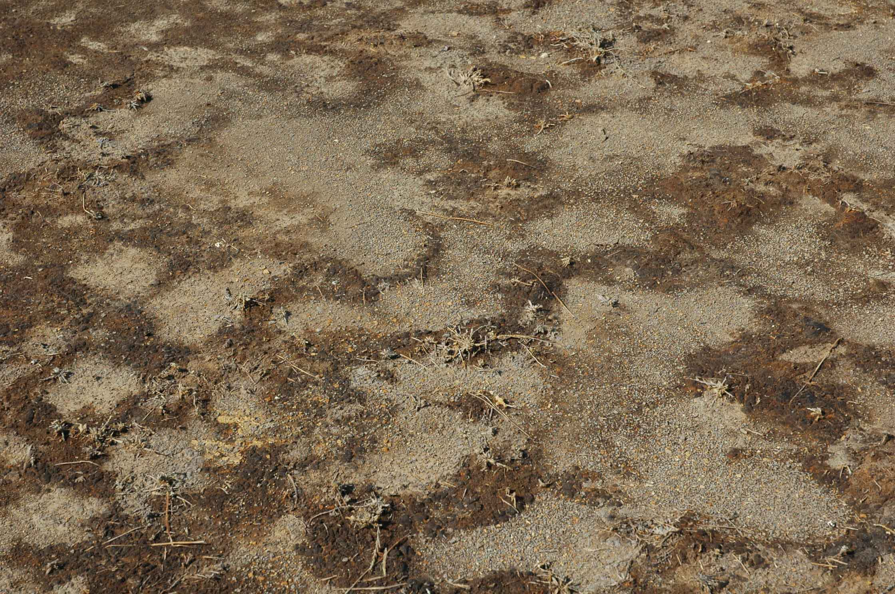
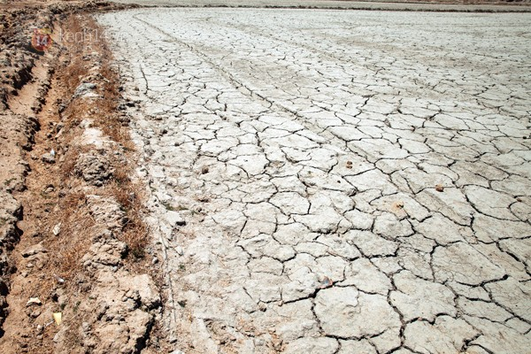
KHỞI ĐỘNG
Quan sát các hình ảnh sau và trả lời câu hỏi:
Hình nào là đất chua, đất mặn và đất bạc màu?
Đất mặn
Đất chua
Đất bạc màu

Slide 3

KHỞI ĐỘNG
Nguyên nhân nào làm cho đất bị chua, bị mặn, bị bạc màu? Cần làm gì để cải tạo các loại đất đó?
Đất bị thoái hoá có nhiều nguyên nhân: do phương thức canh tác, lạm dụng phân bón hoá học, đốt rừng, do ô nhễm các sinh vật tuyến trùng.

Slide 4


BÀI 4:
SỬ DỤNG CẢI TẠO VÀ BẢO VỆ ĐẤT TRỒNG

Slide 5
Nội dung bài học
I
Sử dụng và bảo vệ đất trồng
II
Một số biện pháp cải tạo đất trồng

Slide 6

I. Sử dụng và bảo vệ đất
Nghiên cứu mục I và hộp Thông tin bổ sung trang 24 trong SGK.
Hướng dẫn:
Các em đọc mục I trong SGK trang 23, 24 cùng với nghiên cứu phần thông tin bổ sung.
Tóm lược nội dung chính.

Slide 7
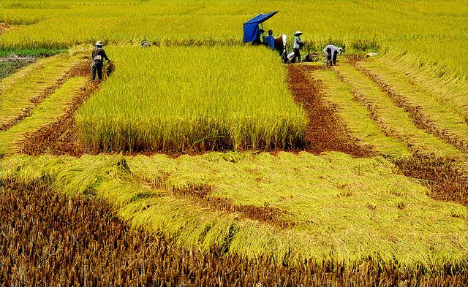
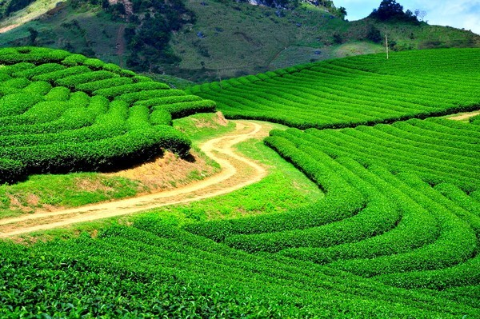
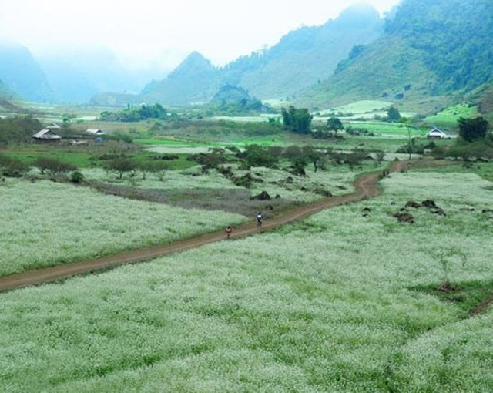
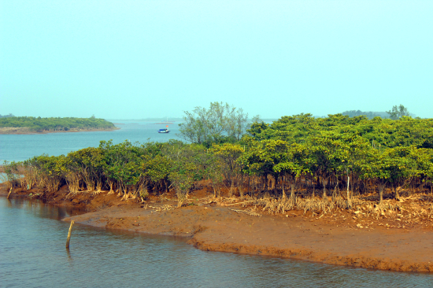
Quan sát hình ảnh sau và nêu sự khác nhau về địa hình, biện pháp canh tác, về loại cây trồng trên các vùng đất này.
?
Ruộng lúa vùng đồng bằng.
Đồi chè trên cao nguyên.
Ruộng mận trên vùng cao.
Rừng đước ở đất mặn.

Slide 8

1. Chọn cây trồng phù hợp với từng loại đất
Thảo luận nhóm đôi
?
Hãy tìm hiểu và kể tên một số loại cây trồng phù hợp với từng loại đất theo thành phần cơ giới (đất cát, đất thịt, đất sét).

Slide 9
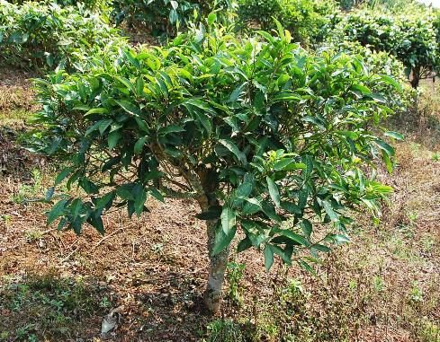
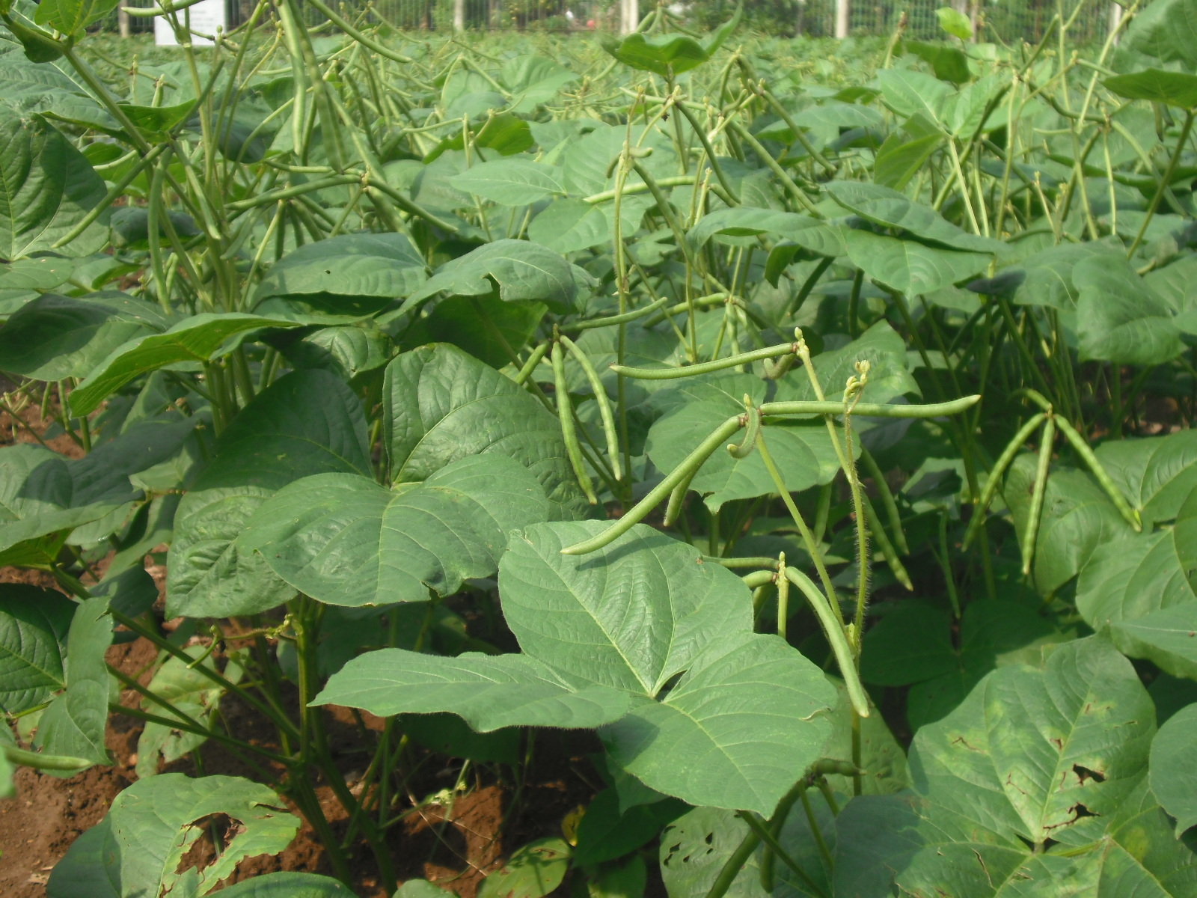
1. Chọn cây trồng phù hợp với từng loại đất
Mỗi loại cây trồng chỉ thích hợp với một loại đất nhất định.
Lựa chọn cây trồng phù hợp với từng loại đất để cây trong sinh trưởng, phát triển tốt, cho năng suất cao.
Thích hợp trồng đất kiềm
Thích hợp trồng đất chua
Cây chè
Cây họ đậu

Slide 10
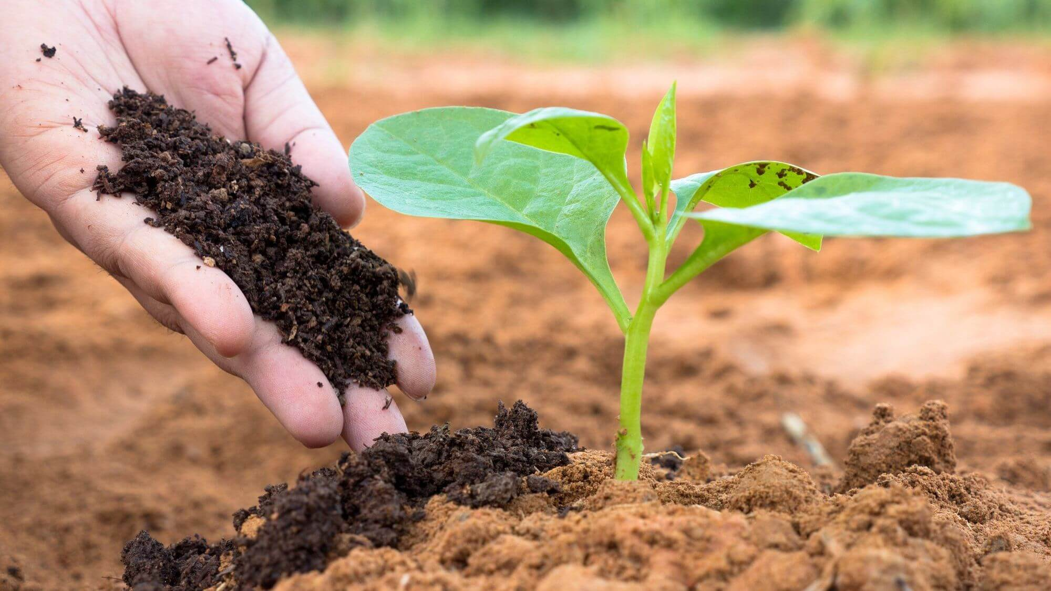
2. Kết hợp sử dụng đất và cải tạo đất
Trong quá trình trồng trọt, dinh dưỡng đất trong bị suy giảm và mất cân đối dinh dưỡng.
Cần phải bón phân, đặc biệt là phân hữu cơ và phân vi sinh để bổ sung dưỡng chất cho đất trồng.

Slide 11

3. Canh tác bền vững
Làm việc nhóm
Giải thích cơ sở khoa học của việc luân canh, trồng xen, trồng gối và bố trí thời vụ thích hợp.

Slide 12

3. Canh tác bền vững
Canh tác bền vững
Xen canh
Tăng vụ
Trồng gối
Làm ruộng bậc thang
Tăng năng suất cây trồng, tạo việc làm cho người dân, nâng cao hiệu quả kinh tế trên diện tích gieo trồng.

Slide 13
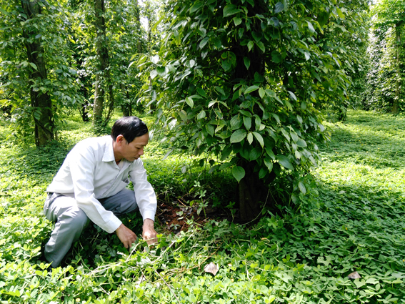

Ở các tỉnh miền núi, nơi có địa hình chủ yếu là đồi, đất đai có độ dốc lớn; trồng xen canh các cây công nghiệp với cây họ đậu…được xem là một biện pháp bảo vệ đất, tăng độ phì nhiêu cho cây trồng.

Slide 14
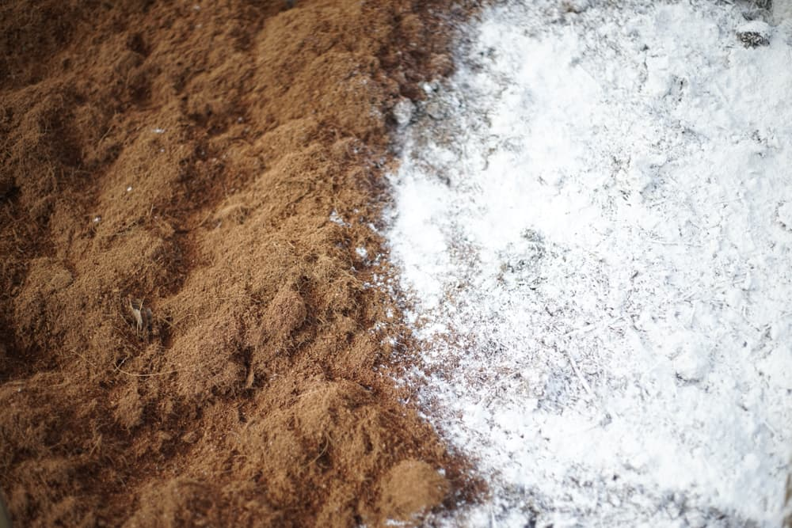

II. Một số biện pháp cải tạo đất trồng
Hoạt động thảo luận nhóm
Nhóm 1: Nêu các biện pháp cải tạo đất chua và nêu cơ sở khoa học của biện pháp đó.
Bón vôi bột cho đất

Slide 15

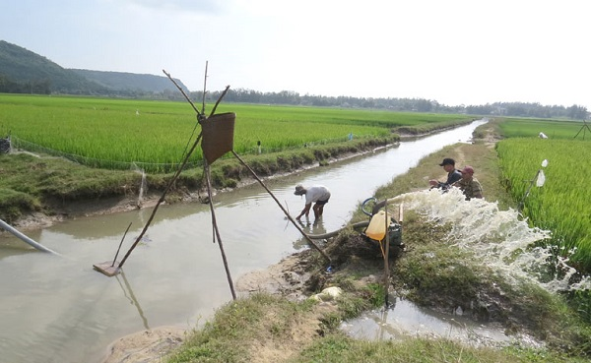
Hoạt động thảo luận nhóm
Nhóm 2:
Tìm hiểu nguyên nhân đất bị nhiễm mặn. Trong các biện pháp cải tạo đất mặn biện pháp nào là quan trong nhất?
Biện pháp thuỷ lợi

Slide 16
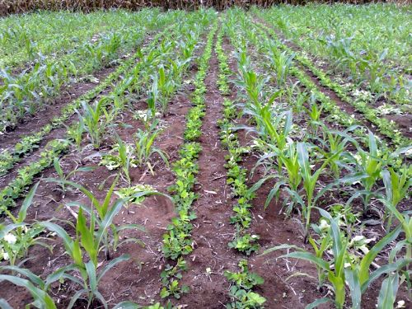
Hoạt động thảo luận nhóm
Nhóm 3:
Tìm hiểu nguyên nhân đất bị bạc màu. Giải thích cơ sở khoa học của các biện pháp cải tạo đất xám bạc màu.
Trồng xen canh ngô và lạc

Slide 17
1. Cải tạo đất chua
a. Nguyên nhân
Nồng độ H lớn hơn OH-
Bị rửa trôi các khoáng chất
Sự phân giải các chất hữu cơ không thuận
Đất chua
Nhiều Al3+, Fe3+ tự do

Slide 18
b. Biện pháp cải tạo đất chua
Bón vôi khử chua.
Biện pháp thuỷ lợi: đắp đê kết hợp trồng cây chắn song.
Biện pháp canh tác: hạn chế hoặc không làm đất vào mùa mưa vùng đất trống, đất dốc.
Giúp cân bằng được độ PH cần thiết cho cây trồng.

Slide 19




1
2
Ưu tiên dung phân hữu cơ
Bón vôi cho đất
Biện pháp khác
Hạn chế bón phân hoá học và thuốc bảo vệ thực vật
Không nên thường xuyên tưới nước
3
4

Slide 20

2. Cải tạo đất mặn
a. Nguyên nhân
Đất mặn
Đất có chứa nồng độ muối hoà tan trên 2,56 ‰.
Nơi có địa hình thấp, ven biển, nước biển theo vào.

Slide 21
b. Biện pháp cải tạo đất mặn
Biện pháp bón phân: ưu tiên bón phân hữu cơ; bón vôi kết hợp với rửa mặn.
Biện pháp thuỷ lợi: xây dựng hệ thống đê, kênh mương và trồng cây chắn sóng.
Biện pháp canh tác: xây dựng chế độ luân canh hợp lí; bố trí thời vụ để tránh mặn.
Chế độ làm đất thích hợp: cày không lật, xới đất nhiều lần.

Slide 22


Một số biện pháp khác
Biện pháp thuỷ lợi
Đưa đủ lượng nước ngọt vào ruộng
Biện pháp canh tác
Thay đổi cây trồng phù hợp với độ nhiễm mặn của đất

Slide 23


Một số biện pháp khác
Biện pháp bón vôi
Giúp cây trồng giải độc, giảm độ mặn tăng độ PH
Biện pháp tưới nhỏ giọt
Giảm đi độ mặn của đất, giúp canh tác tốt

Slide 24
3. Cải tạo đất xám bạc màu
Khái niệm: Đất xám bạc màu là loại đất có tầng canh tác mỏng, thành phần cơ giới nhẹ, nghèo chất dinh dưỡng, đất chua, vi sinh vật có ích hoạt động kém.

Slide 25

a. Nguyên nhân
Địa hình dốc, đất bị rửa trôi các chất dinh dưỡng
Tập quán canh tác lạc hậu, làm đất dần bị nghèo
Đất bạc màu

Slide 26


b. Cách cải tạo đất bạc màu
1. BIỆN PHÁP THUỶ LỢI
Cần xây dựng một hệ thống tưới hoàn chỉnh nhằm giúp đất màu mỡ, tơi xốp cho đất, giữ nước tốt.
2. BIỆN PHÁP LÀM ĐẤT
Không nên cày xới nhiều nhằm hạn chế quá trình bốc hơi nước. Tưới thường xuyên để đất được xốp hơn.

Slide 27


b. Cách cải tạo đất bạc màu
3. CHE PHỦ ĐẤT
Trồng cỏ làm lớp che phủ cho đất, giúp hạn chế thoát hơi nước, giữ độ ẩm cho đất.
4. BIỆN PHÁP CANH TÁC
Nên thường xuyên chuyển đổi cơ cấu cây trồng và bón lót phân hữu cơ cho cây để tang độ phì nhiêu.

Slide 28


b. Cách cải tạo đất bạc màu
5. BIỆN PHÁP BÓN PHÂN
Bón phân hữu cơ, vô cơ, phân xanh để nâng cao độ phì nhiêu của đất, cung cấp dinh dưỡng cho cây.
6. BIỆN PHÁP BÓN VÔI
Giúp tang độ mùn cho đất và tiêu diệt các mầm bệnh cho cây trồng.

Slide 29
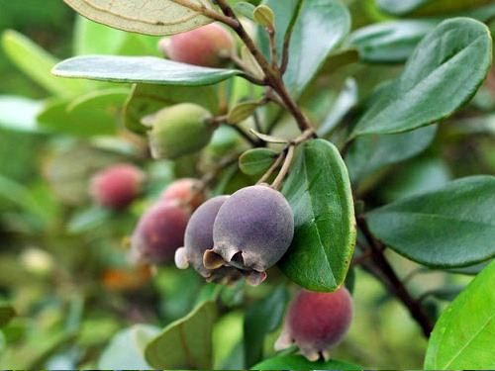
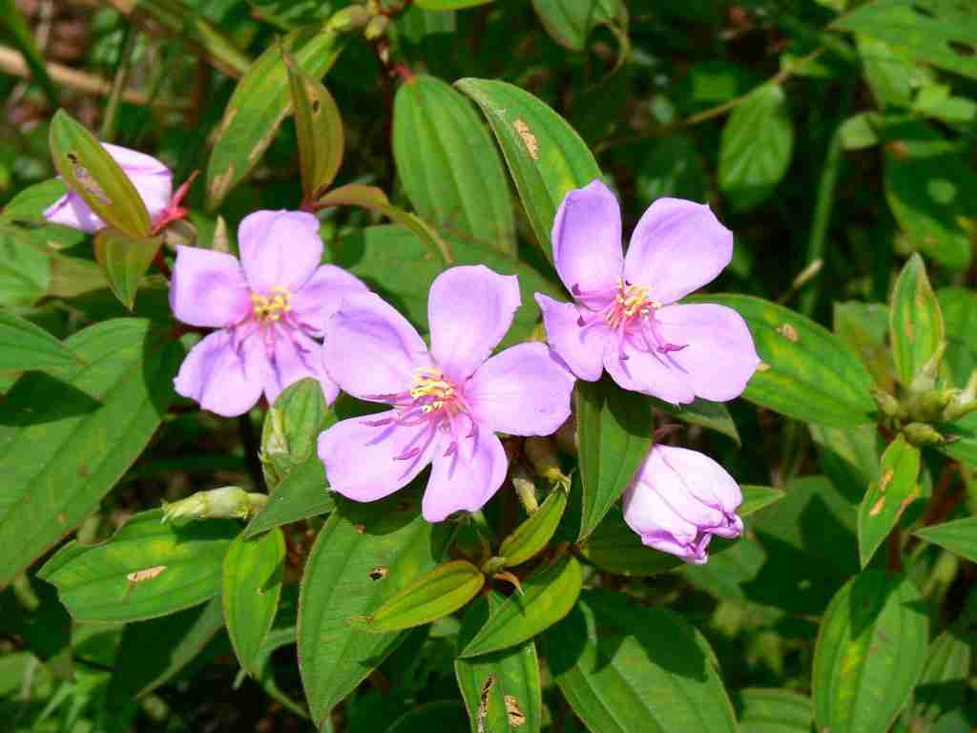
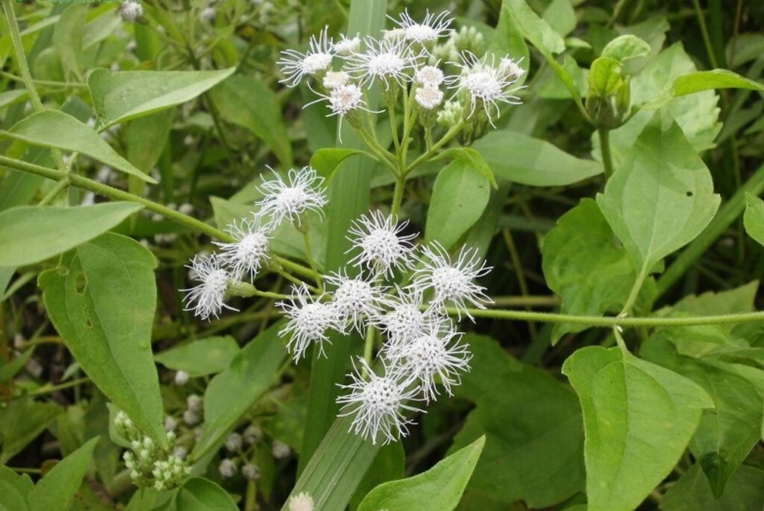
THÔNG TIN BỔ SUNG
Một số loài cây chỉ thị cho vùng đồi, đất dốc dễ xói mòn:
Cây sim
Cây mua
Cây cỏ lào

Slide 30
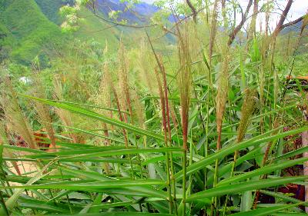
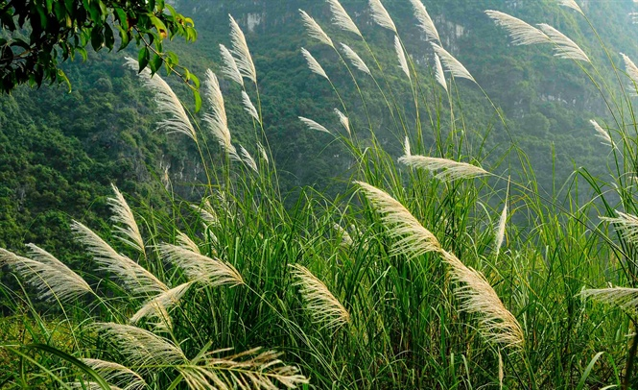
THÔNG TIN BỔ SUNG
Một số loài cây chỉ thị cho vùng đất cằn cỗi:
Cây chít
Cây cỏ lau

Slide 31
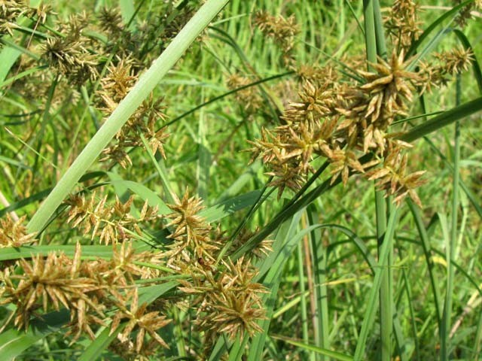
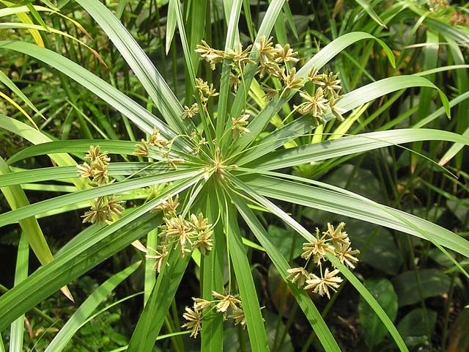
THÔNG TIN BỔ SUNG
Một số loài cây chỉ thị cho vùng trũng, ngập nước:
Cây cói
Cây lác

Slide 32
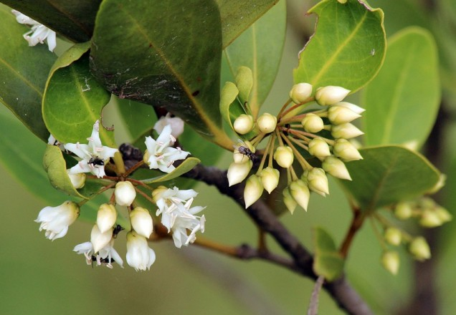
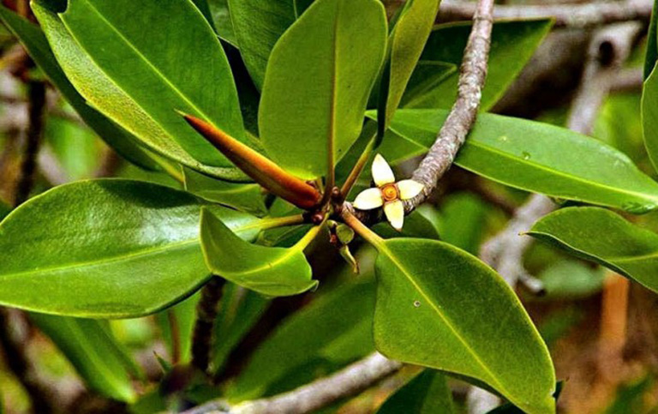
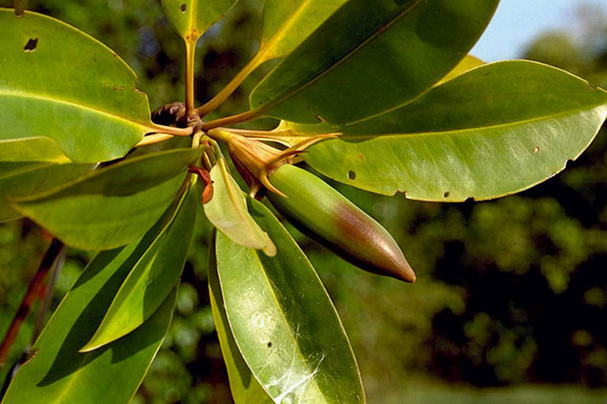
THÔNG TIN BỔ SUNG
Một số loài cây chỉ thị cho vùng đất mặn:
Cây sú
Cây đước
Cây vẹt

Slide 33
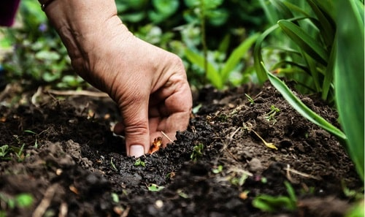
THÔNG TIN BỔ SUNG
Độ phì nhiêu của đất là khả năng của đất có thể thoả mãn các nhu cầu của cây thuận lợi cho sự phát triển của rễ, đảm bảo cây sinh trưởng và phát triển bình thường.

Slide 34
THÔNG TIN BỔ SUNG
Đất mặn
Đất
mặn nhiều
Đất
mặn trung bình
Đất
mặn kiềm

Slide 35
LUYỆN TẬP
Vận dụng kiến thức đã học để trả lời các câu hỏi dưới đây:
1. Thế nào là đất chua, đắt mặn và đất xám bạc màu? Các loại đất đó ảnh hưởng như thế nào đến cây trồng?
2. Tại sao phải cải tạo và bảo vệ đất? Kể tên một số biện pháp cải tạo đất.

Slide 36


ĐƯỜNG LÊN ĐỈNH
OLYMPIA
Notes:
Chào mừng quý thầy cô và các em đến với tiết học ngày hôm nay của lớp 10xx. Khác với thông lệ, ngày hôm nay các em sẽ là thí sinh để cùng tham gia Gameshow “ Đường lên đỉnh Olympia” với 1 cuộc so tài vô cùng quyết liệt.

Slide 37

Với mỗi câu hỏi, trong vòng 10s đội nào bấm chuông trước được giành quyền trả lời trước. Trả lời sai sẽ nhường quyền trả lời cho các đội còn lại.
Notes:
Vòng thi thứ nhất: KHỞI ĐỘNG xin được phép bắt đầu!

Slide 38
1
Thế nào là đất xám, đất bạc màu?
1
9
3
0
7
2
5
10
4
6
8
ĐÁP ÁN
Là loại đất có tầng canh tác mỏng, nghèo dinh dưỡng, vi sinh vật hoạt động kém.
Answer
Notes:
Bấm nút Answer màu xanh góc phải màn hình để hiển thị đáp án

Slide 39
2
Nêu khái niệm của đất chua?
1
9
3
0
7
2
5
10
4
6
8
ĐÁP ÁN
Là đất trong dung dịch có nồng độ H lớn hơn nồng độ OH-, nhiều Al3+, Fe3+ tự do.
Answer
Notes:
Bấm nút Answer màu xanh góc phải màn hình để hiển thị đáp án

Slide 40
3
Đất mặn là đất có nồng độ H lớn hơn OH- đúng hay sai?
1
9
3
0
7
2
5
10
4
6
8
ĐÁP ÁN
Sai
Answer

Slide 41
4
Nêu khái quá tác hại của đất mặn, chua, bạc màu đối với cây trồng.
1
9
3
0
7
2
5
10
4
6
8
ĐÁP ÁN
Không đủ dưỡng chất cho cây sinh trường phát triển khoẻ mạnh, có thể gây chết cây do thừa hoặc thiếu dưỡng chất, kém năng suất.
Answer

Slide 42
5
Tại sao việc cải tạo đất trồng là cần thiết?
1
9
3
0
7
2
5
10
4
6
8
ĐÁP ÁN
Để bảo vệ đất, cải tạo đất giàu chất dinh dưỡng, đồng thời bổ sung khoáng chất cho sự phát triển của cây.
Answer

Slide 43


VẬN DỤNG
Đề xuất một số loại cây trồng, một số loại phân bón phù hợp với vùng đất chua, đất mặn và đất xám bạc màu.

Slide 44

HƯỚNG DẪN VỀ NHÀ
Ôn tập lại nội dung bài học của ngày hôm nay
Chuẩn bị cho bài học mới bài 5: Giá thể trồng cây

Slide 45
CẢM ƠN CÁC EM ĐÃ CHÚ Ý LẮNG NGHE BÀI GIẢNG!

